Slide 1
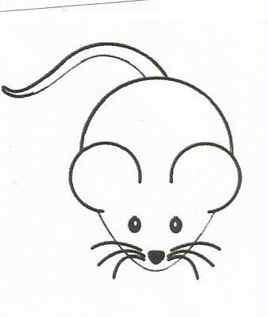

Ο λαγός και το ποντίκι
Το μπαλόνι

Slide 2
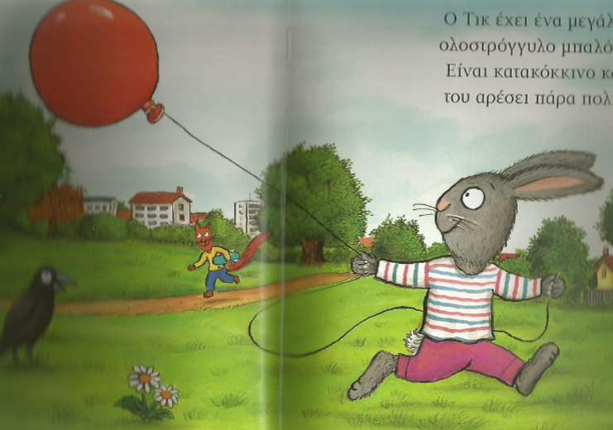

Ο λαγός τρέχει
Ο λαγός είναι χαρούμενος

Slide 3
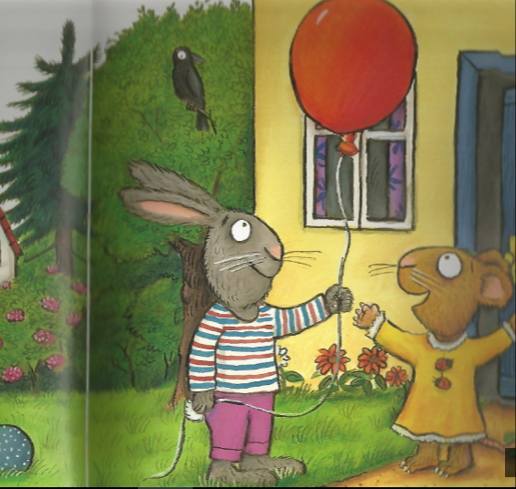
Το ποντίκι κοιτάζει το μπαλόνι

Slide 4

Το μπαλόνι πήγε ψηλά στον ουρανό

Slide 5
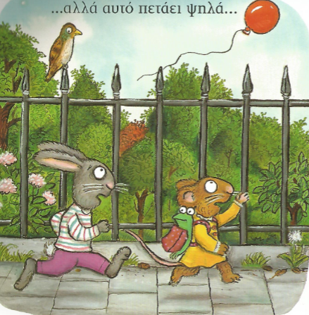
Ο λαγός και το ποντίκι τρέχουν

Slide 6
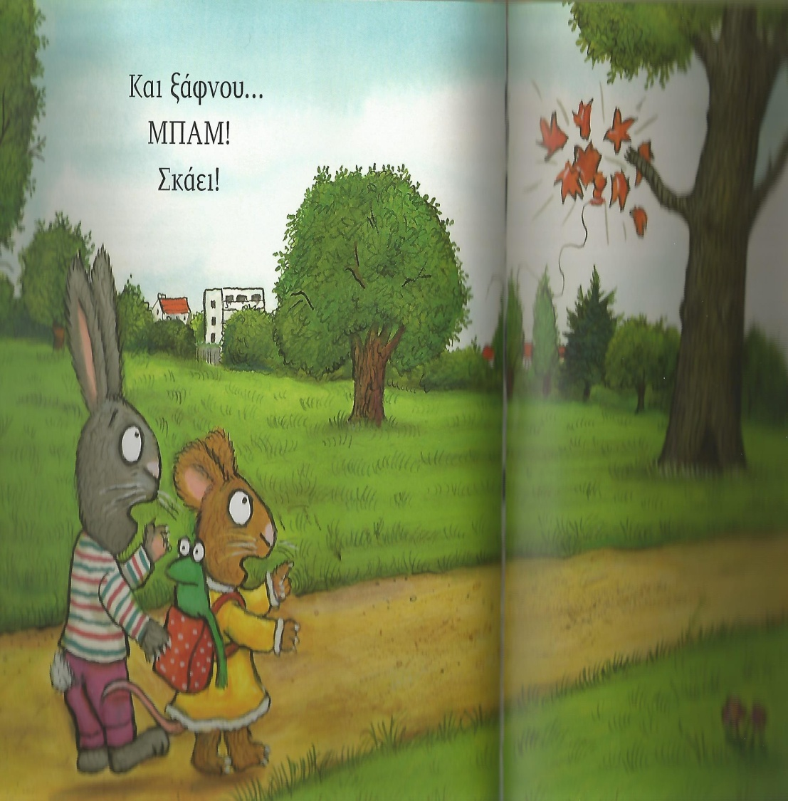
Το μπαλόνι ΜΠΑΜ έσπασε

Slide 7
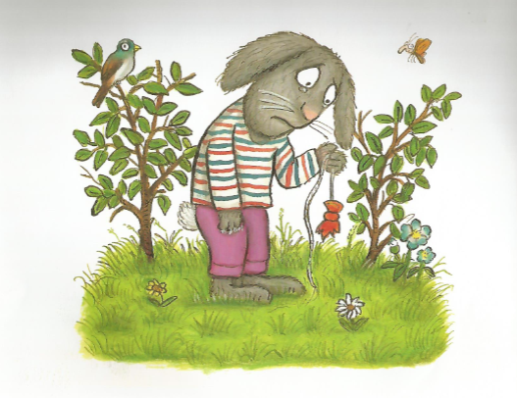
Ο λαγός είναι λυπημένος

Slide 8
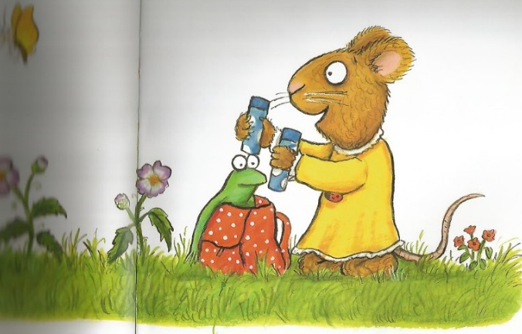
Το ποντίκι άνοιξε την τσάντα

Slide 9

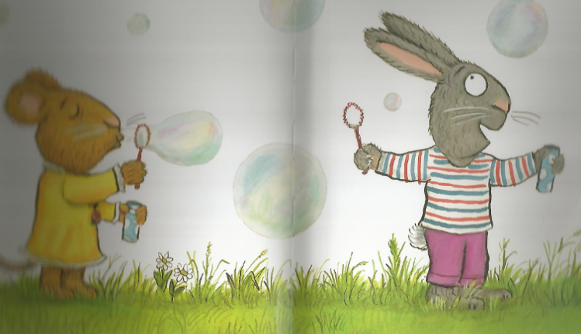
Ο λαγός και το ποντίκι κάνουν φούσκες

Slide 10
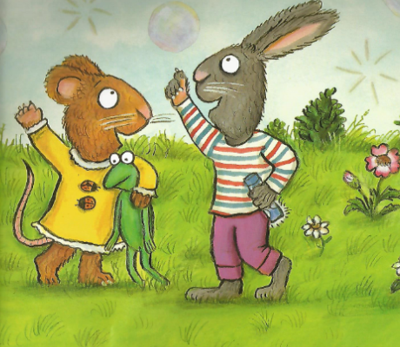
Ο λαγός και το ποντίκι είναι χαρούμενα

